Slide 1
Курсовая работа
Разработка клиент-серверного фуллстек-приложения для чата сотрудников организации
Студент группы ИКБО-20-19 Эртек Х.И.
Руководитель к.т.н. доцент: Куликов А.А.
Notes:
Оригинальные шаблоны для презентаций: https://presentation-creation.ru/powerpoint-templates.html
Бесплатно и без регистрации.

Slide 2
Цели и задачи
Проанализировать сегмент затрагиваемой сферы разработки, спроектировать и написать клиент-серверное фуллстек приложение «Чат сотрудников организации»
2) Веб-приложение должно обладать следующим функционалом: а) Регистрация и авторизация сотрудников
б) Отображение постов на главной странице
в) Возможность переписки сотрудников между друг другом
г) Сохранение всех необходимых данных в базу данных
ыфвфыв

Slide 3
Введение
В сегодняшних реалиях трудно представить какую-либо крупную компанию без корпоративного мессенджера, который помогает бизнесу, систематизируя корпоративную коммуникацию, а также обеспечивая максимально защищённое взаимодействие между сотрудниками и партнёрами

Slide 4
Технологии использованные в разработке
TypeScript — это язык программирования для веб-разработки, основанный на JavaScript. Делает код понятнее и надежнее, добавляет статическую типизацию (переменные привязаны к конкретным типам данных), а также может быть скомпилирован в JavaScript. PostgreSQL — свободная система управления данными, фреймворк для разработки клиентской части сервиса — AngularJS, фреймворк, который ускоряет и упрощает разработку масштабируемых серверных приложений на основе программной платформы Node.js — NestJS, кроссплатформенная среда для исполнения JavaScript кода Node.js. В качестве удалённого репозитория выступил GitHub — крупнейший веб-сервис для хостинга IT-проектов. Разработка велась в интегрированной среде разработки VS Code

Slide 5



Аналоги разработанного продукты
В сегодняшних реалиях трудно представить предприятия без способов коммуникациями между сотрудниками. В качестве основных сервисов для чатов организации чаще всего используются: Telegram и WhatsApp. Главное их преимущество – бесплатное использование, возможность создание групповых чатов со своими настройками.
Одни из корпоративных аналогов является – Битрикс24. Предприятие должно будет оплачивать тариф для своей организации, позволяя сотрудникам коммуницировать.
(WhatsApp Business – версия сервиса, в которой организация может добавить средства продвижения, если то необходимо)

Slide 6
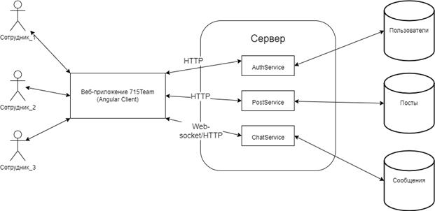
Архитектура веб-приложения

Slide 7
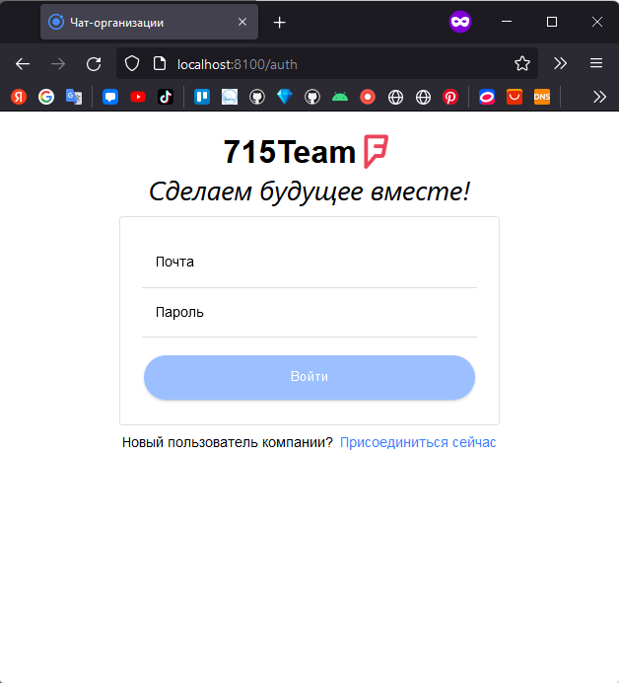
Страница авторизации

Slide 8
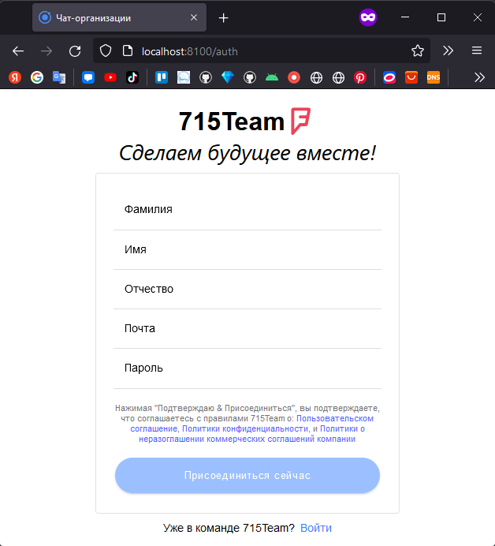
Страница регистрации

Slide 9
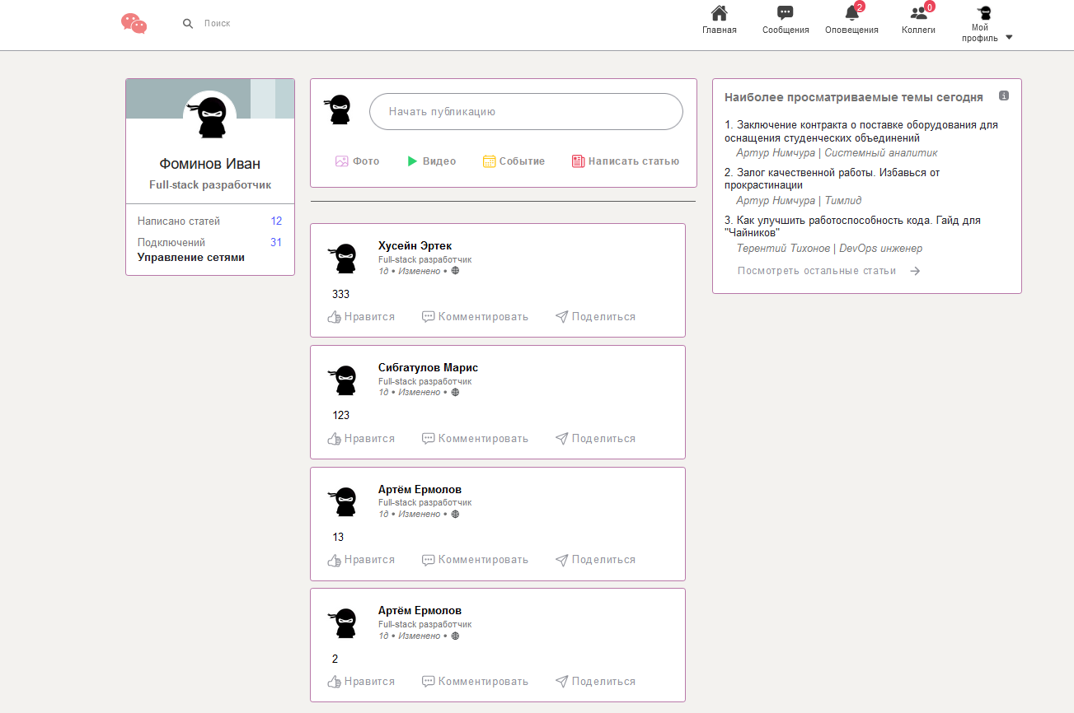
Главная страница мессенджера организации

Slide 10
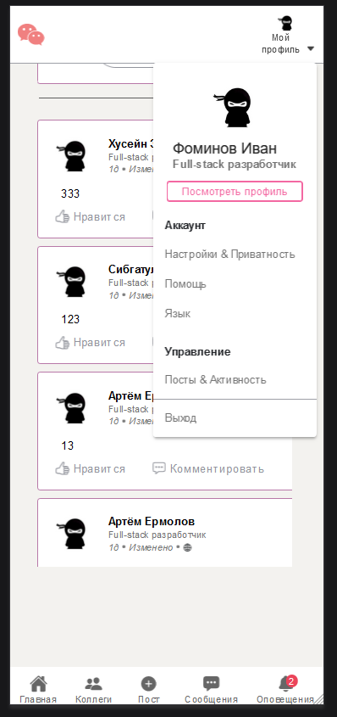
Адаптивность под мобильные устройства

Slide 11
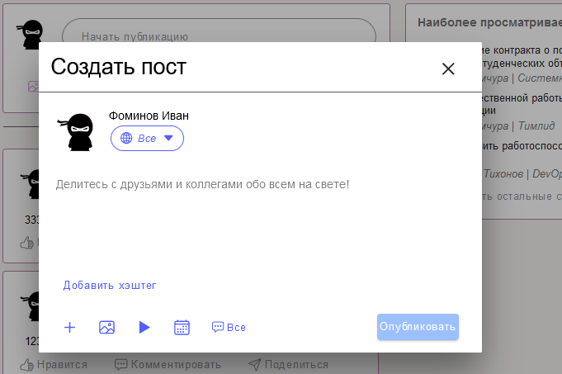
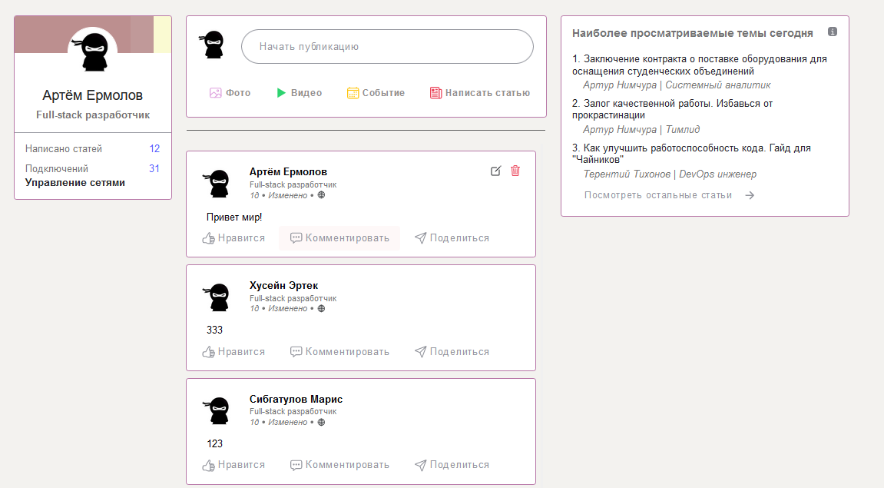
Создание поста

Slide 12
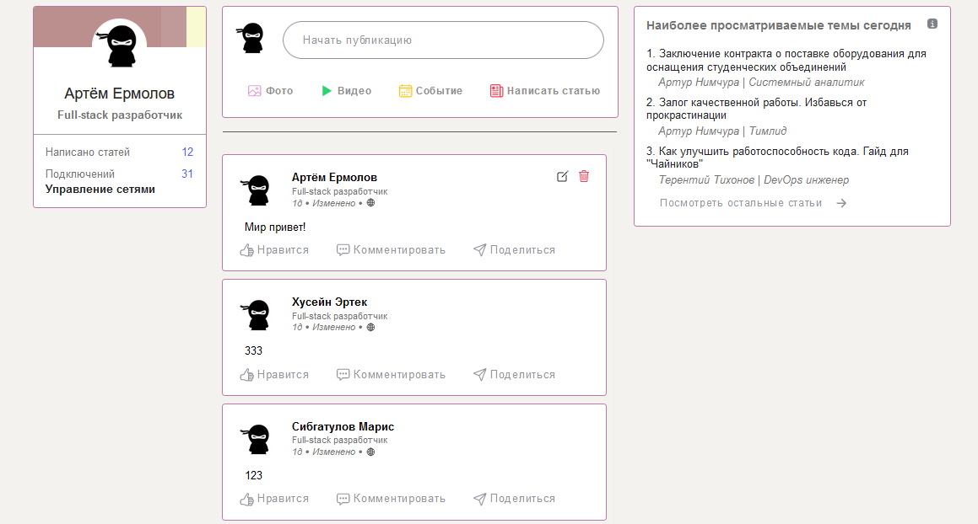
Редактирование поста

Slide 13
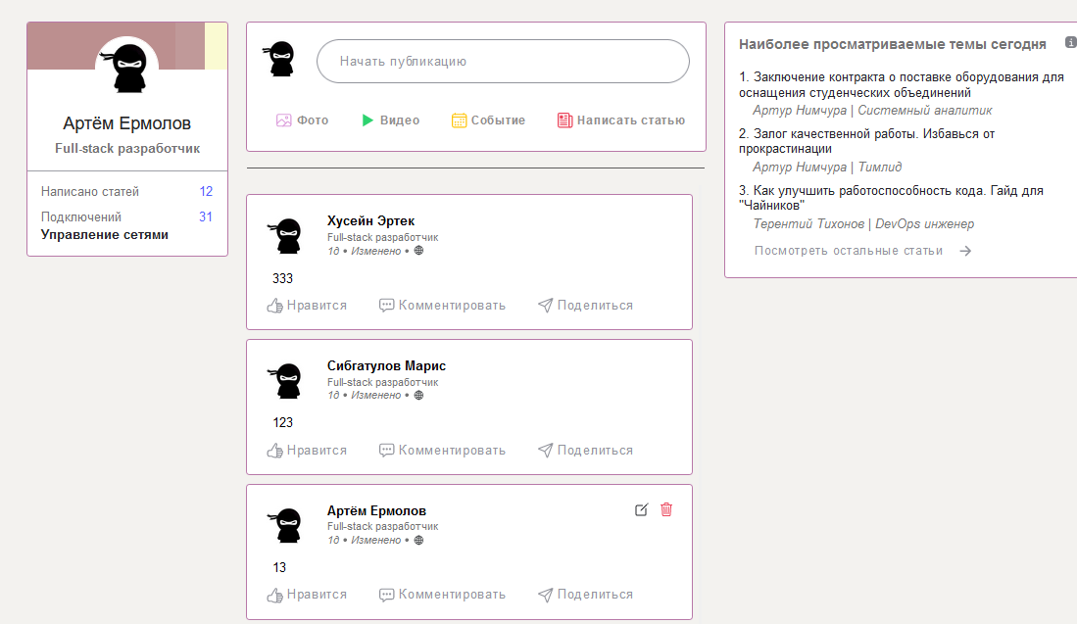
Удаление поста

Slide 14
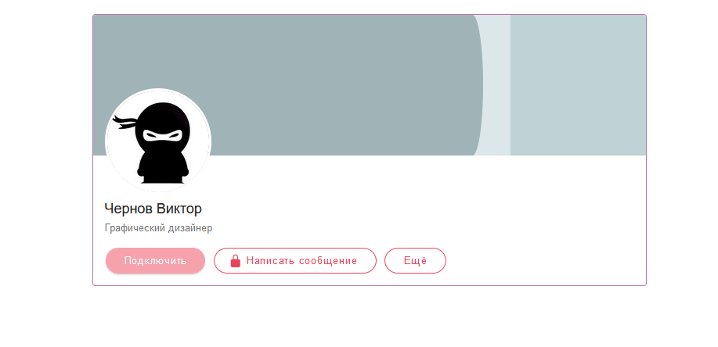
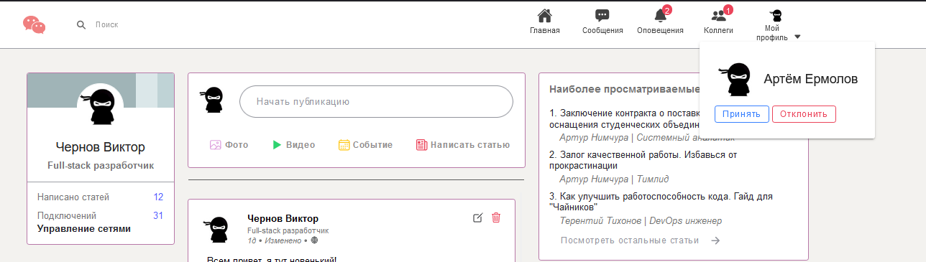
Запрос и его отображение

Slide 15
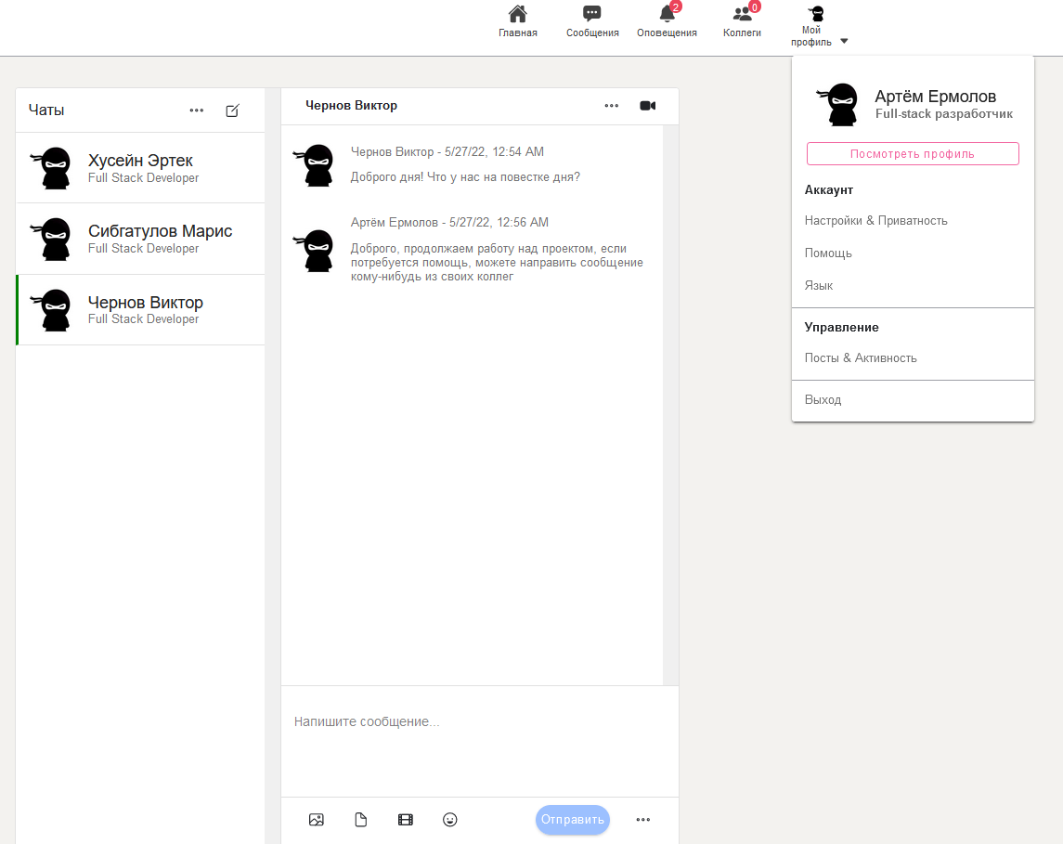
Чат между сотрудниками

Slide 16
Архитектура базы данных
Все таблицы базы данных были созданы и связаны между собой автоматически при помощи моделей данных в NestJS.
Описание содержимого базы данных :
users – учётные записи пользователей
feed_post – посты всех пользователей
message ‒ сообщения пользователей
request – отправленные запросы всех пользователей друг другу
active_conversation – данные об активном чате

Slide 17
Заключение
В ходе выполнения курсовой работы были получены навыки создания веб-приложений, реализации слоя серверной и клиентской логики, слоя логики базы данных. Также, был пройден полный цикл разработки от анализа требований до внедрения и поддержки приложения.
Были выполнены конечные цели работы:
Создано веб-приложение с применением технологий PostgreSQL, AngularJS, NestJS и Node.js.
Реализован удобный интерфейс доступа к различным частям веб-приложения.
Внедрены возможности добавления и редактирования записей из базы данных.
Добавлена система регистрации и авторизации.
Настроен вывод постов на главной странице, а также возможность манипулировать ими.
Настроена система отправки и принятия от других сотрудников, настроено общение в чатах.

Slide 18
Спасибо за внимание!

